Slide 1
স্বাগতম

Slide 2
পরিচিতি
শিক্ষকঃপরিচিতি
পাঠঃপরিচিতি
নামঃলাইলাতুন নাহার
পদবিঃসহকারি শিক্ষিকা (আকাঈদ ও ফিকহ )
রামপুর কাকচর বালিকা দাখিল মাদ্রাসা
ত্রিশাল,ময়মনসিং হ
শ্রেণিঃনবম
বিষয়ঃ আকাঈদ ও ফিকহ
অধ্যায়-তৃতীয়
সময়-৪০ মিনিট

Slide 3
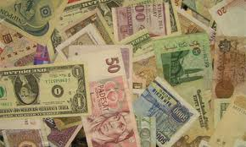
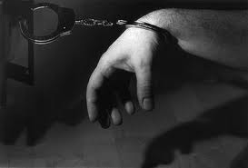
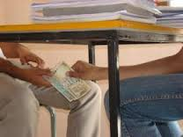
ঘুষ

Slide 4
সুদ-ঘুষ

Slide 5
শিখন ফল
১। সুদ-ঘুষ কী তা বলতে পারবে।
২। সুদ-ঘুষ সম্পর্কে আল্লাহ ও নবী (সঃ) এর বাণী কী
তা বলতে পারবে।
৩। সুদ-ঘষের কূফল সম্পর্কে বিশ্লেষণ করতে পারবে।

Slide 6
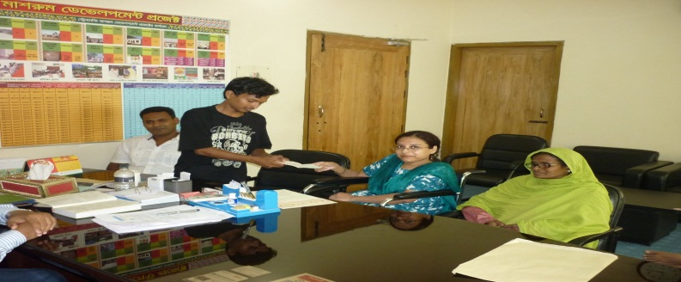
নিচের ছবিগুলো লক্ষ্য কর
সুদের টাকা নিয়ে খুশি
সুদ দিতে দিতে সর্বসান্ত
চুপি চুপি ঘুষ নিচ্ছে
ঘুষ নিয়ে হাজতে

Slide 7
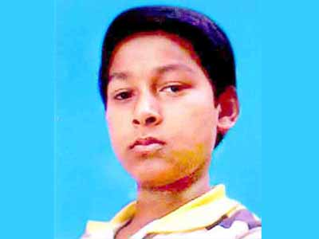
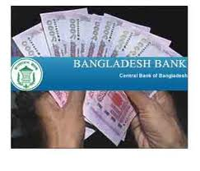
একক কাজঃ
সুদ-ঘুষ কোন ধরনের কাজ?
উত্তরঃ
সমাজ ও মানবতা বিরোধী কাজ।

Slide 8
যারা সুদ খায় তারা সেই ব্যক্তির ন্যয় যাকে শয়তান স্পর্শ দ্বারা পাগল করে দেয়।(সূরা বাকারা)
আল্লাহ সুদকে হারাম করেছেন।সূরা বাকারা,(আয়াত ২৮৭)

Slide 9
ঘুষ সম্পর্কে নবী সঃ এর বাণিঃ
ঘুষ প্রদানকারী ও গ্রহণকারীর উপর আল্লাহর গজব নাজিল হয়। (ইবনে মাজাহ )
(সুদ অর্থ বৃদ্ধি,আর ঘুষ অর্থ উৎকোচ)

Slide 10
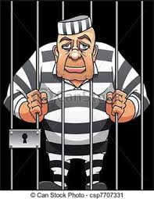
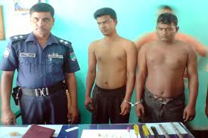
সুদ-ঘুষের কিছু নেতিবাচক ছবি দেখিঃ

Slide 11
সুদ-ঘুষের কিছু নেতিবাচক বিষয় লক্ষ্য করঃ
সুদ একটি মানবতা বিরোধী ও সমাজদ্রোহী কাজ। সুদ শোষণের একটি মারাত্মক হাতিয়ার।সুদ দরিদ্য জনগণকে সর্বসান্ত করে দেয়।
ঘুষ একটি সামাজিক অপরাধ। ঘুষ গ্রহন ও ল্লাহর অভিসম্পাত নাজিল হয়।প্রদান দুটিই পাপ কাজ। উভয়ের উপরই আ

Slide 12
দলীয় কাজঃ
সুদ-ঘুষের -নেতিবাচক দিকগূলো বিশ্লেষণ কর।

Slide 13
মূল্যায়ণঃ
১। সুদ-ঘুষ কোন অপরাধ?
২। সুদ-ঘুষ অর্থ কি?

Slide 14
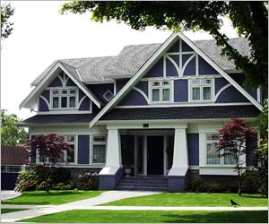
বাড়ির কাজঃ
কি কি কাজ করলে তোমার গ্রামকে সুদ-ঘুষের আওতামূক্ত রাখা যায় তার একটি তালিকা করে নিয়ে আসবে।

Slide 15
ধন্যবাদ

